Slide 1

Корисні копалини України

Slide 2
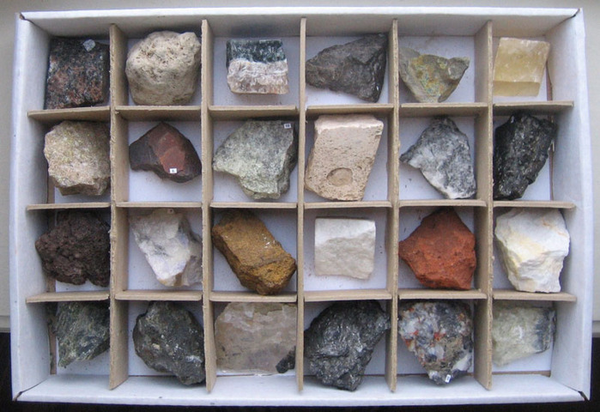
Україна багата на різноманітні корисні копалини.
В ній розвідано близько 90 їх видів і розробляється 8 000 родовищ. За розвіданими запасами корисних копалин частка України в державах СНД становить: марганцевої руди — до 75%, залізних руд — 31, титанових руд — 40, кам'яного вугілля — 28, самородної сірки — 80, каоліну — 60, графіту — 50, вогнетривких глин — 35 %.

Slide 3
В Україні вдало поєднуються основні групи корисних копалин. Це насамперед паливні корисні копалини, до яких належать вугілля, нафта, газ, горючі сланці, торф.
Друга група — рудні, що охоплюють родовища заліза, марганцю, нікелю, титану, урану, хрому, золота.
До третьої групи — нерудних — належать кам'яна сіль, каолін, вогнетривкі глини, цементна сировина, флюсові вапняки тощо.

Slide 4
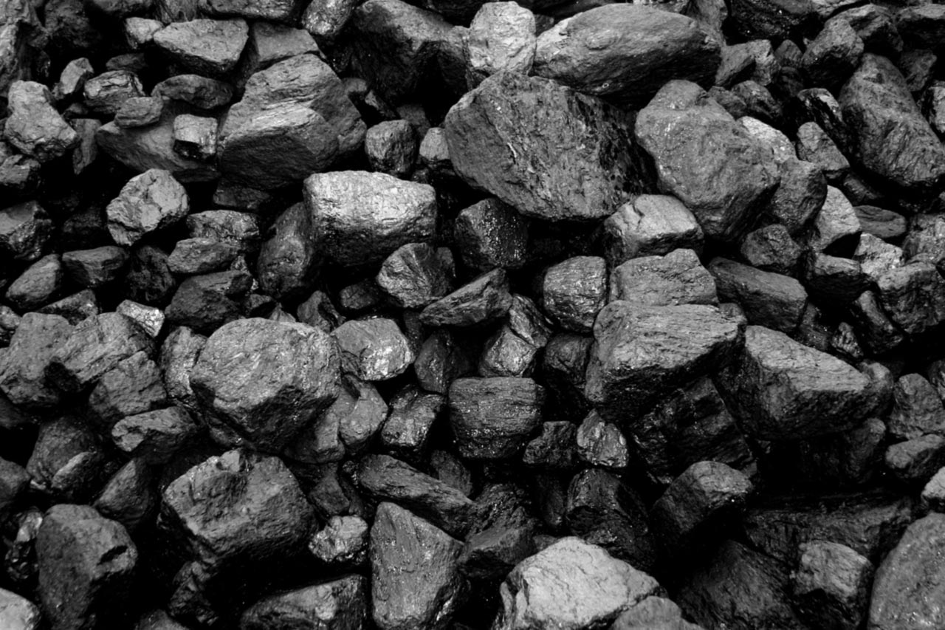
Паливні (горючі) корисні копалини.
На території України знаходяться Донецький і Львівсько-Волинський кам'яновугільні та Дніпровський буровугільний басейни. Донецький басейн у межах України (Великий Донбас) займає площу понад 50 тис. квадратних кілометрів. Тут добувається коксівне, газове вугілля, антрацит.
Донецький басейн залишається одним з основних у вугільній промисловості країни. Запаси вугілля оцінюються в 109,0 млрд тонн в шарах потужністю 0,6—1,2 м. Нині в Донбасі розвідано більш як сто ділянок.

Slide 5
Львівсько-Волинський басейн знаходиться на Заході України, має площу близько 10 тис. квадратних кілометрів. Максимальна потужність кам'яновугільних шарів — 2,8 м, вугілля сірчисте, використовується як енергетична сировина і для коксування.
Дніпровський буровугільний басейн займає площу близько 150 тис. квадратних кілометрів. Його родовища знаходяться в Кіровоградській, Дніпропетровській і Житомирській областях. Загальні розвідані запаси становлять 6 млрд тонн. Родовища бурого вугілля відомі також в Полтавській і Харківській областях, в Придністров'ї, Передкарпатті і Закарпатті.

Slide 6
Родовища горючих сланців є в Карпатах, на Поділлі, в Кіровоградській області (найбільше Бовтишське родовище).
Торфові родовища знаходяться переважно на Поліській низовині, в річкових долинах.
В Україні виявлено за останні роки до 150 нових нафтових, нафтогазових і газових родовищ. Родовища нафти і газу зосереджено в трьох регіонах: Карпатському, Дніпровсько-Донецькому, Причорноморсько-Кримському.

Slide 7
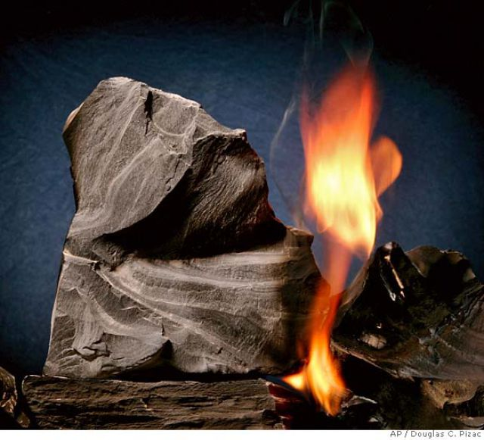

Slide 8
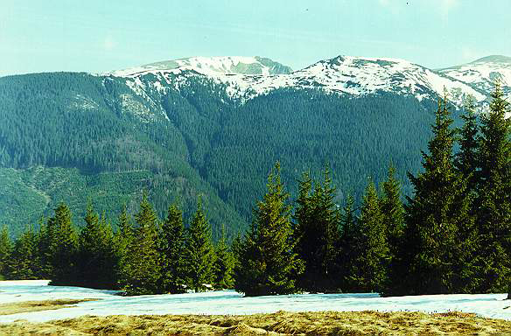
Карпатський нафтогазоносний регіон охоплює родовища Передкарпаття, Українських Карпат і Закарпаття. Більшість нафтових і газових родовищ знаходиться у Львівській та Івано-Франківській областях .
Тут виявлено більш як ЗО родовищ газу, багато з яких в результаті тривалої експлуатації майже повністю вичерпано.

Slide 9
Більш як 80% добутих нафти і газу припадає на Дніпровсько-Донецький нафтогазоносний регіон.
Найбільшими газовими родовищами є Шебелинське, Західнохрестищенське і Єфремівське (сумарні запаси більше 970 млрд кубічних метрів), нафтовими — Леляківське, Глинсько-Розбишівське, нафтогазовими — Гнідинцівське, Качанівське, Яблунівське.
Причорноморсько-Кримський нафтогазоносний регіон
На території регіону розвідано більш як 60 родовищ нафти і газу. Вважаються перспективними щодо газу і нафти глибинні ділянки земної кори та підводні надра Чорного моря.

Slide 10
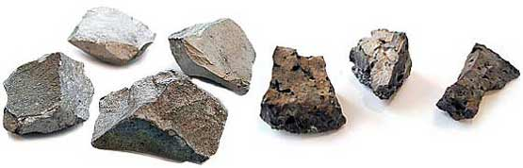
Рудні (металеві) корисні копалини.
Україна має поклади залізних і марганцевих руд, на основі яких розвивається її чорна металургія.
Рудні концентрати також вивозять в інші країни. В Україні освоєно 35 родовищ залізних руд осадового і метаморфічного походження. Багаті залізні руди зосереджені в Криворізькому і Керченському залізорудних басейнах, Кременчуцькому і Білозерському залізорудних районах.

Slide 11
Криворізький залізорудний басейн — один з найбільших залізорудних басейнів світу. Залізні руди тут добувалися ще скіфами в V—IV ст. до н. е.
Основне промислове значення мають магнетитові і залізисті кварцити, в результаті збагачення яких дістають концентрат з вмістом заліза до 65%. Найперспективнішим районом на багаті залізні руди є Саксаганське рудне поле.

Slide 12
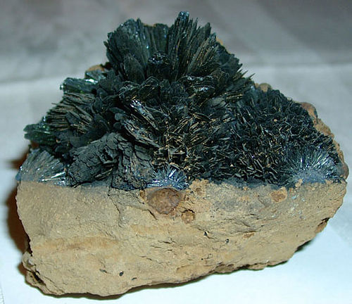

Slide 13
Кременчуцький залізорудний район (Полтавська область). Вміст заліза в рудах становить 27—40 %. Розвідані запаси магнетитових кварцитів Кременчуцької магнітної аномалії оцінюються в 4 млрд тонн.
Білозерський залізорудний район (Запорізька область). Тут зосереджені родовища залізистих і магнетитових кварцитів. У багатих рудах вміст заліза становить 58—61%.
У Керченському залізорудному басейні залягає бурий залізняк із вмістом заліза до 40%. Його запаси становлять 1,8 млрд тонн. Геологи вважають, що перспективним на залізну руду є дно Азовського моря.

Slide 14
Україна багата на марганцеві руди.
Нікопольський марганцевий басейн — один з найбільших у світі. Складається з Нікопольського і Великотокмацького родовищ.
Розміщений на території Дніпропетровської і Запорізької областей.
Вміст марганцю в окисних рудах в середньому 25—30 %, а загальні запаси руди більш як 2 млрд тонн.

Slide 15
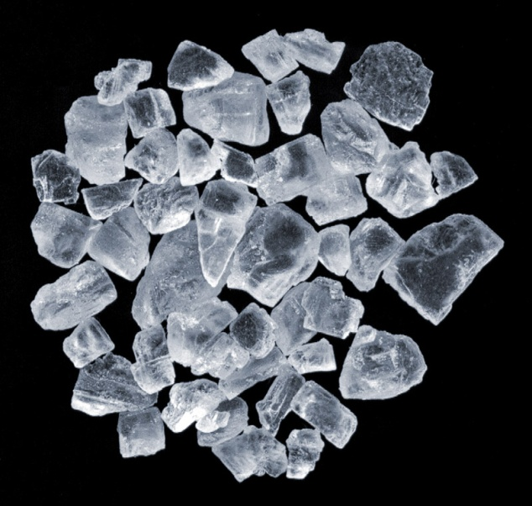
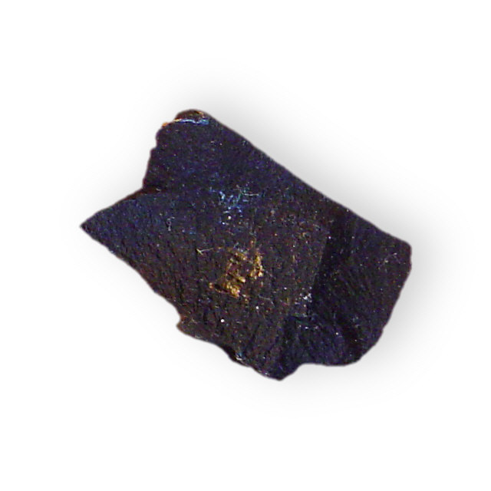
За запасами нерудних (неметалевих) корисних копалин Україна посідає одне з провідних місць у світі.
Так, родовища самородної сірки і озокериту в Передкарпатті — найбільші в світі. Озокерит використовується в парфумерії, легкій промисловості, медицині.
Родовища кам'яної солі розробляються в Донбасі (Артемівське, Слов'янське) і в Закарпатті (Солотвинське).

Slide 16
В Україні є родовища дорогоцінного і напівдорогоцінного каміння (берил, аметист, бурштин, яшма, гірський кришталь, моріон). Поклади його відомі в Криворіжжі, Приазов'ї, Криму, Закарпатті. Перспективними для видобутку бурштину є Житомирська, Рівненська і Волинська області. В Україні є перспективи відкриття і видобутку родовищ такого дорогоцінного і напівдорогоцінного каміння, як опал, топаз, гранат, родоніт, онікс.

Slide 17
